Slide 1
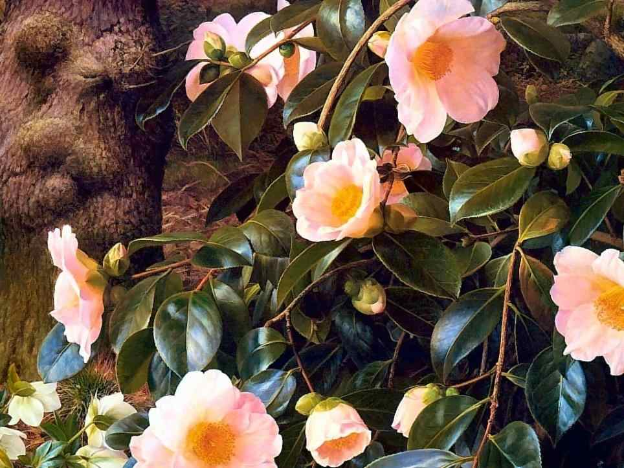
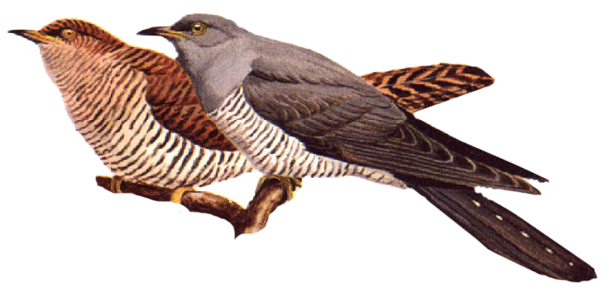

Муниципальное бюджетное дошкольное образовательное учреждение детский сад комбинированного вида № 33 «Журавлик» г. Туапсе
Кукушки
Выполнила воспитатель
Ларионова Светлана Ивановна

Slide 2

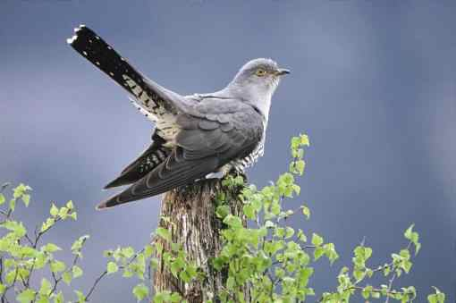
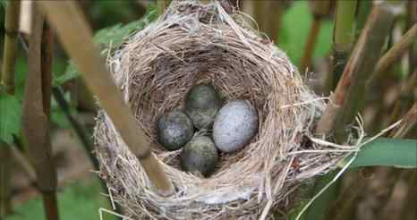
Все птицы весной строят гнёзда, устилают их пухом и пёрышками, готовятся к появлению птенцов. Только кукушка гнёзда не строит! Она уселась на сук на макушке высокой осины и внимательно, терпеливо высматривает, где птицы устраивают себе жилища.
Когда заботливая работящая птичка ненадолго отлетит от гнезда — кукушка тут как тут! Сразу подложит в чужой уютный домик своё яичко.

Slide 3
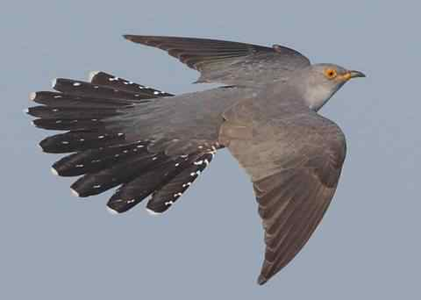
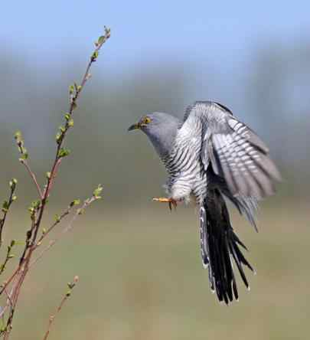
Если птичка, насиживая свои яйца, никуда из гнезда не улетает, тогда кукушка прибегает к хитрости, пользуясь сходством с хищным ястребом, которого боятся лесные птицы. Кукушка почти так же окрашена и таких же размеров, как ястреб, да и летает она, похоже.
Когда беззащитные птахи замечают над собой силуэт снижающегося «хищника», они с писком вылетают из зелёных укрытий.

Slide 4
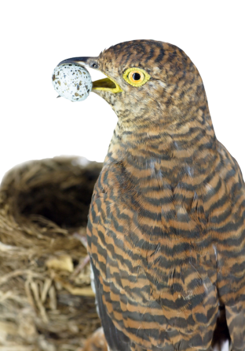
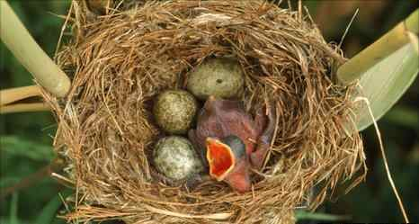
Кукушка тут же подкладывает в их гнёзда свои яйца. Через 11 дней кукушонок выклёвывается из скорлупы. Чуть обсохнув, новорожденный приступает к тяжёлой работе — выкидывает из гнезда лишних едоков.
Уже давно известно, что подкидыши могут копировать голос настоящего потомства.

Slide 5
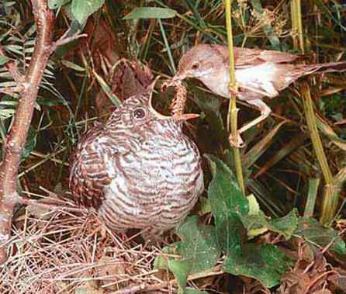
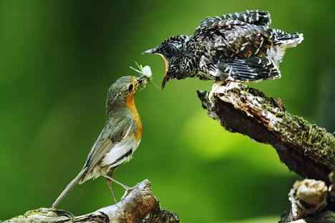
Птенец остаётся в гнезде один — теперь весь корм, который принесут приёмные родители, достанется только ему, ведь он очень прожорлив и растёт, как в сказке, не по дням, а по часам! А "приёмные родители" как будто и не замечают перемен, которые происходят в их гнезде.
Они выкармливают единственного птенца с поразительным усердием, хотя давно могли бы понять, что перед ними совсем не их птенец.

Slide 6
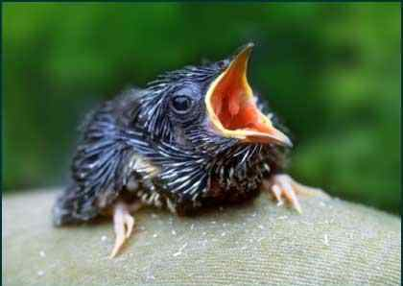
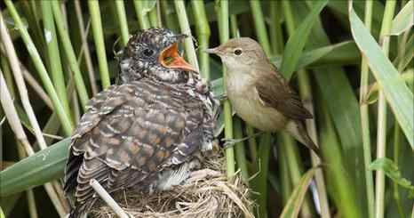
Оказывается, ярко-красная глотка и жёлтый рот кукушонка - сигнал, причём очень мощный, заставляющий не только "приёмных родителей" кормить его, но и "посторонних" птиц, оказавшихся поблизости, отдавать кукушонку еду, пойманную для собственных птенцов.

Slide 7
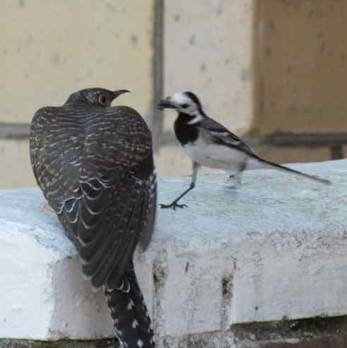
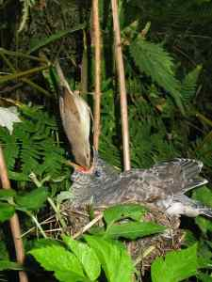
При этом никто из птиц не замечает или не принимает во внимание колоссальные размеры птенца.
Птицы-кормильцы иногда садятся на спину или на голову своего приёмыша, целиком засовывая свои головки в его широко разинутую пасть.

Slide 8
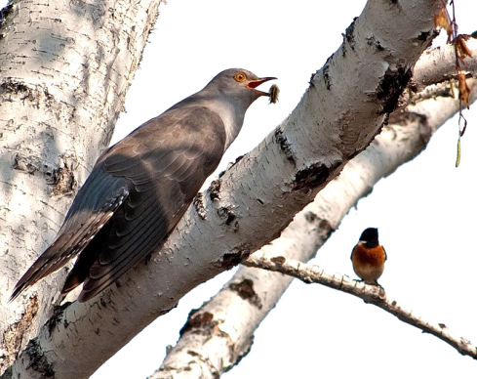
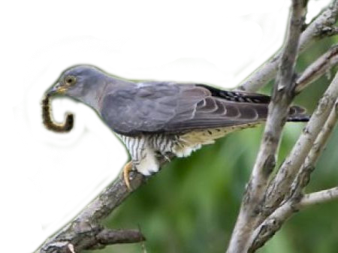
Хотя кукушки — нерадивые родители, нашим лесам они приносят большую пользу: ведь эти птицы уничтожают мохнатых гусениц, которых другие пернатые не трогают.
А мохнатые гусеницы, особенно гусеницы шелкопряда, опасные враги леса — они поедают листья, стебли и почки растений, и лес может засохнуть.

Slide 9
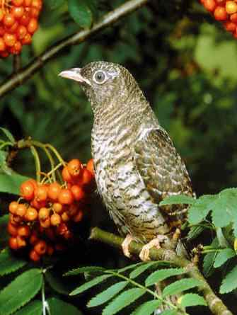
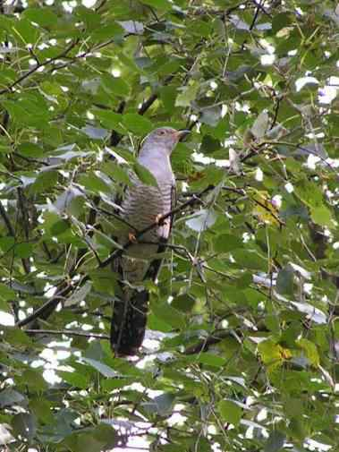
Песню кукушки слышали почти все, а вот увидеть эту птицу с буровато-серым оперением доводилось далеко не каждому: ведь кукушки обычно прячутся на самой макушке высокого дерева, в густых зелёных ветвях.
Основной корм кукушек — насекомые, но иногда они могут поклевать и сладкие лесные ягоды.

Slide 10

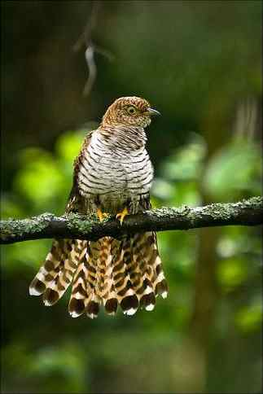
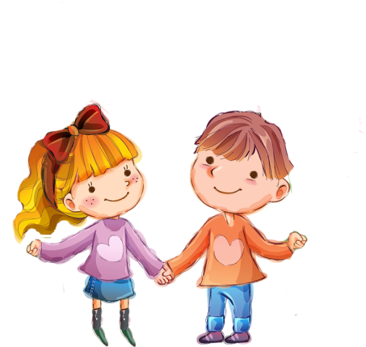


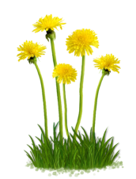

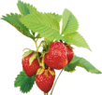
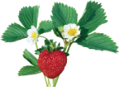

На лесной опушке
Слышится: «Ку-Ку!»
Кукует кукушка
Где-то наверху.
В лес густой зелёный
Нас зовёт она.
Там берёзки, клёны.
Свежесть, тишина.
Солнечные блики
По траве скользят,
Алой земляники
Капельки горят.
Там сплетают ветки
Кружевной навес.
Приходите, детки,
На прогулку в лес.

Slide 11
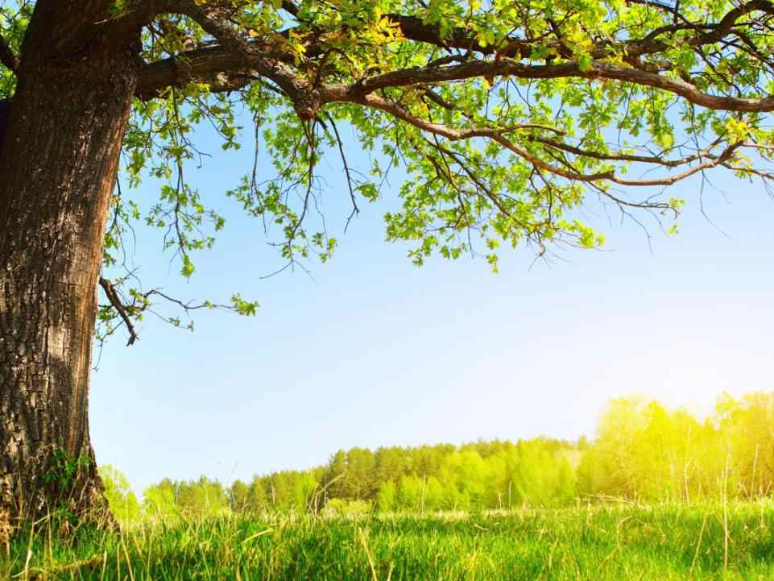


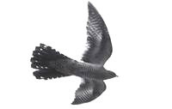
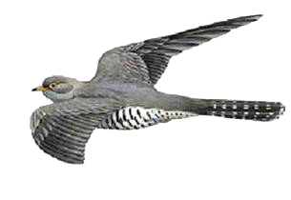
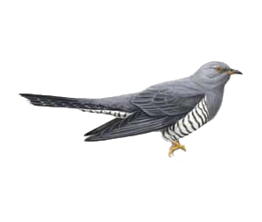
Используемая литература:
- Шарыгина Т. А. «Птицы. Какие они?», Методическое пособие, «Издательство: ГНОМ и Д.» 2008 г.
Ссылки на Интернет ресурсы:
- http://images.yandex.ru/;
- http://www.zaycev.net/download.php?id=98337&
ass=Vangelis_-_Aquatic+Dance.mp3;
- http://www.topguns.ru/images/birdsdata/data/20360.mp3

